Slide 1
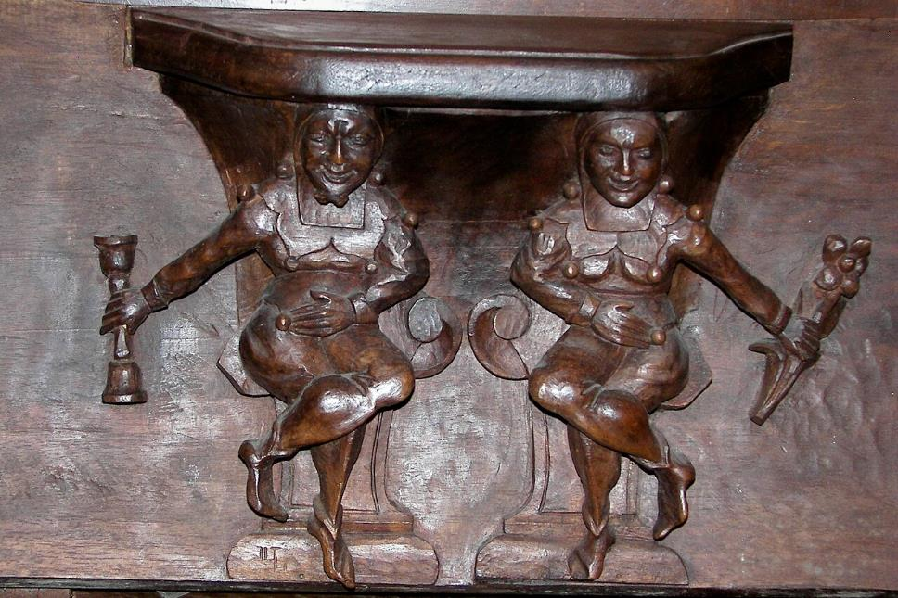
Lorient Vous Présente L’Abbatiale De Conques (Saint Foy ) N°2
Plus de détails
miséricorde de l'abbaye Ste Foy de Conques (12) France

Slide 2
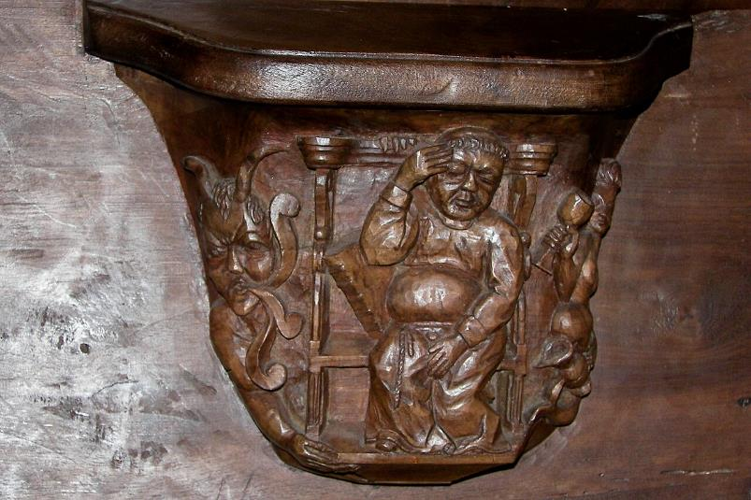
miséricorde de l'abbbatiale Ste Foy de Conques (12) France

Slide 3
L'abbatiale Sainte-Foy de Conques est une église abbatiale située à Conques (commune de Conques-en-Rouergue), dans le département de l'Aveyron.
En raison de sa vocation à l'accueil des pèlerins et au culte des reliques de sainte Foy, elle est qualifiée d'église de pèlerinage et constitue même le prototype d'autres grandes églises de pèlerinages, l'abbatiale Saint-Martial de Limoges, l'église Saint-Sauveur de Figeac, la basilique Saint-Sernin de Toulouse et la cathédrale de Saint-Jacques-de-Compostelle. Considérée comme un chef-d'œuvre de l'art roman du sud de la France, elle reste surtout célèbre pour son tympan et son trésor comprenant des pièces d'art uniques de l'époque carolingienne, dont la statue-reliquaire de sainte Foy.
Cette abbaye a été construite à partir de 1041 par l'abbé Odolric à l'emplacement de l'ancien ermitage de Dadon, datant de la fin du viiie siècle. Depuis 1994, l'intérieur est décoré avec des vitraux de Pierre Soulages, un enfant du pays.

Slide 4
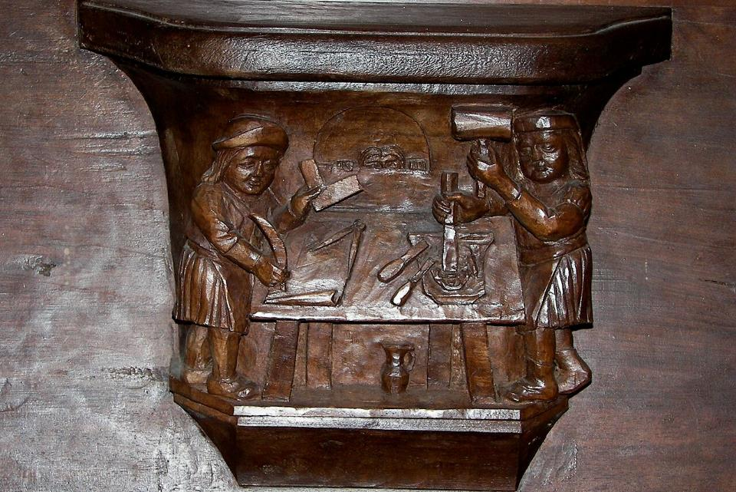
miséricorde de l'abbbatiale Ste Foy de Conques (12) France

Slide 5
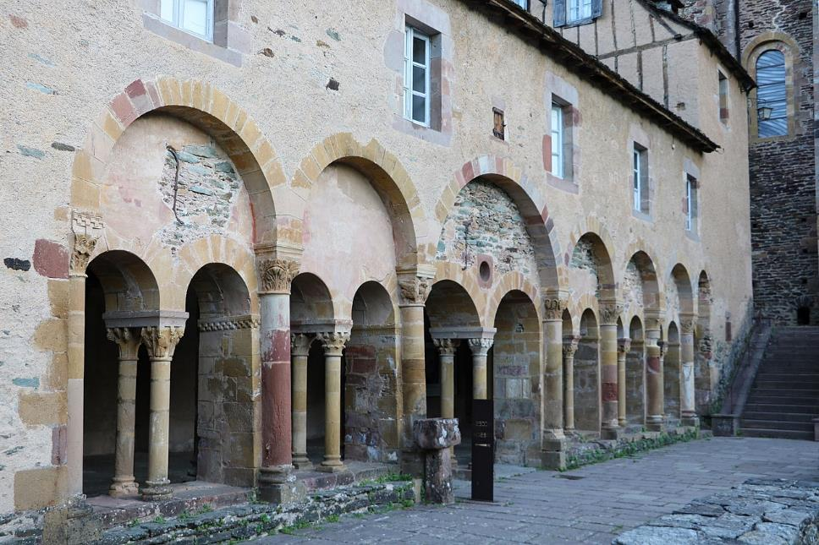
Conques - Abbatiale Sainte-Foy

Slide 6
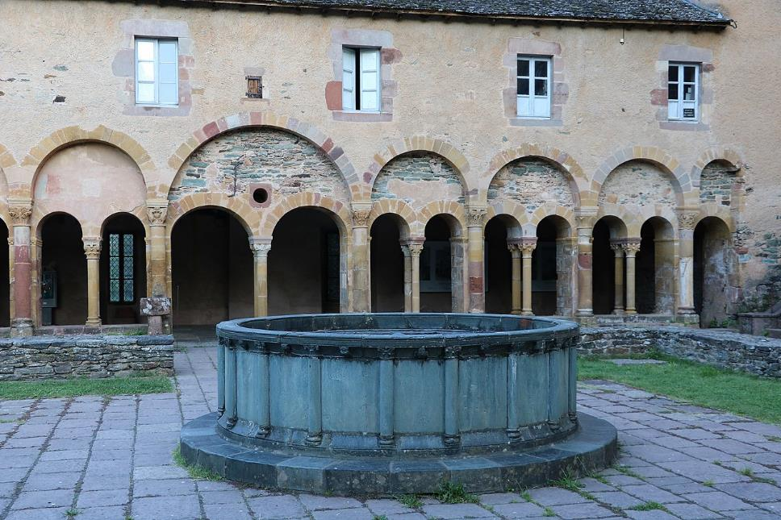
Conques - Abbatiale Sainte-Foy

Slide 7
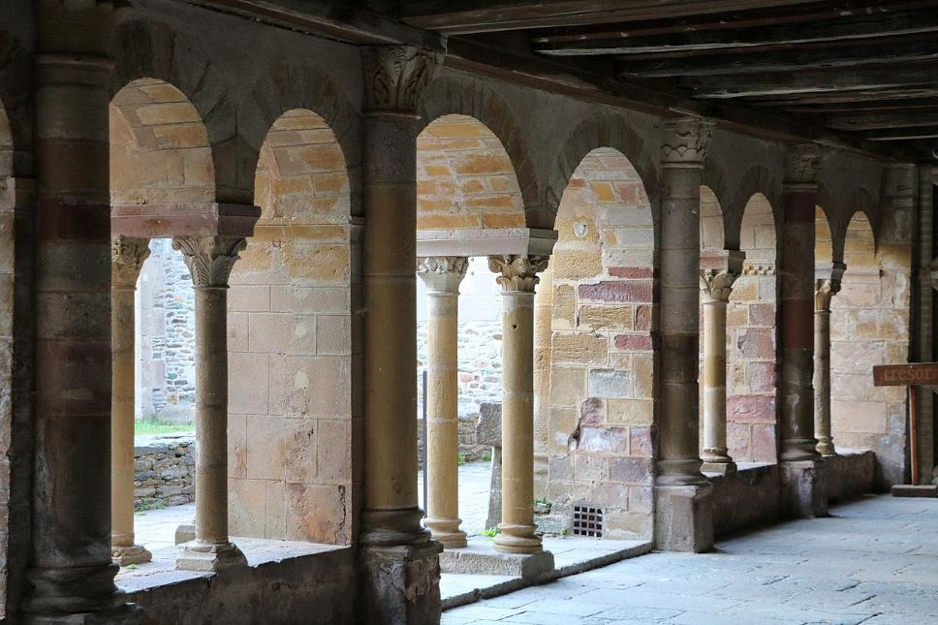
Conques - Abbatiale Sainte-Foy

Slide 8
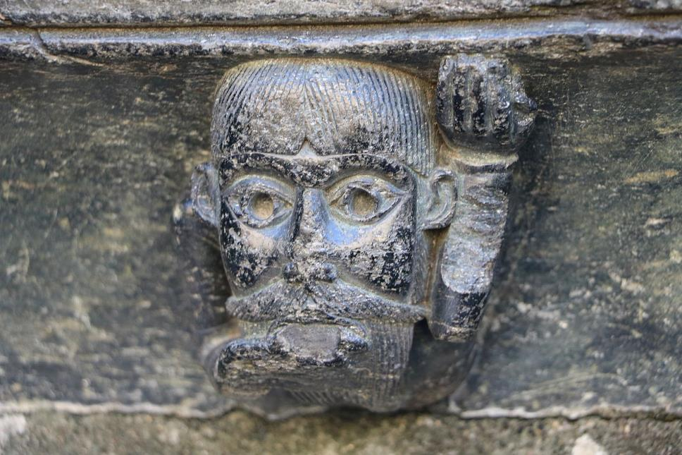
Conques - Abbatiale Sainte-Foy

Slide 9
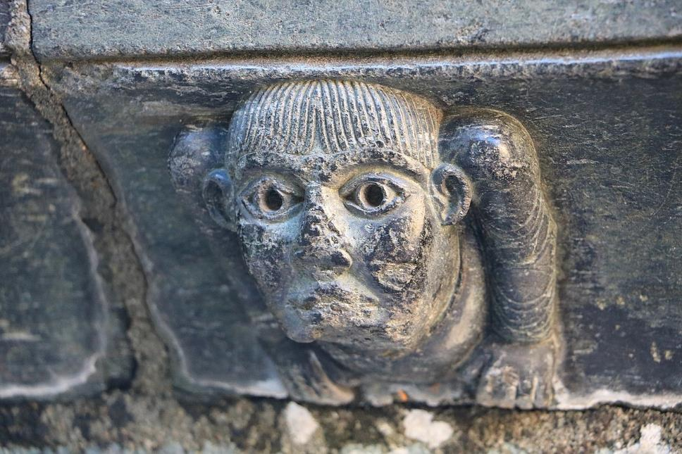
Conques - Abbatiale Sainte-Foy

Slide 10
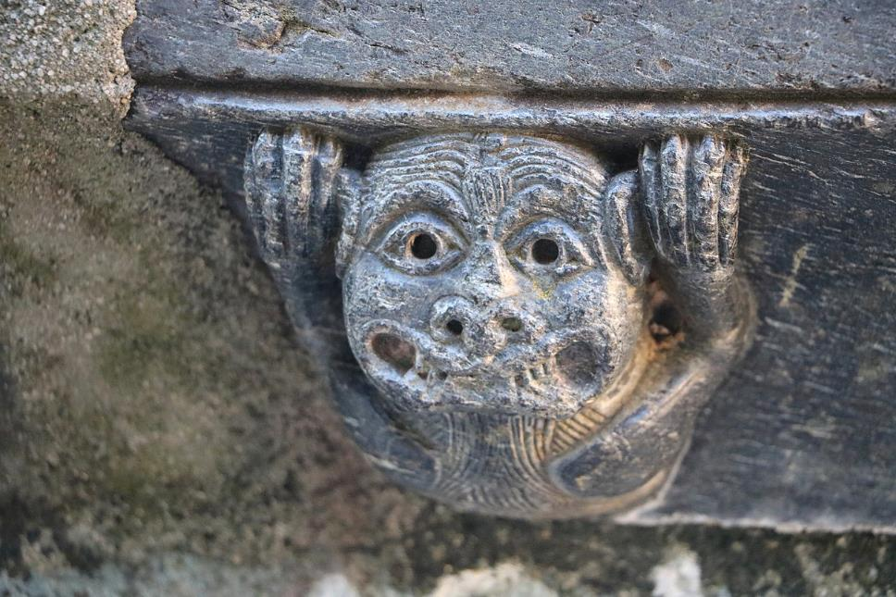
Conques - Abbatiale Sainte-Foy

Slide 11
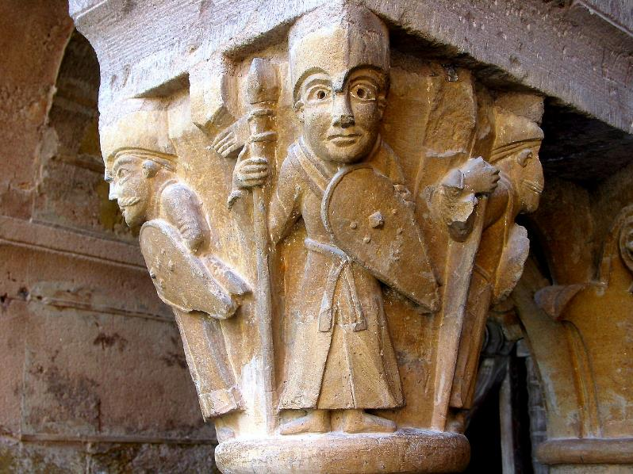
Conqes, (Aveyron - France), chapiteau sculpté du cloître de l'abbatiale Ste-Foy (XIe siècle).

Slide 12
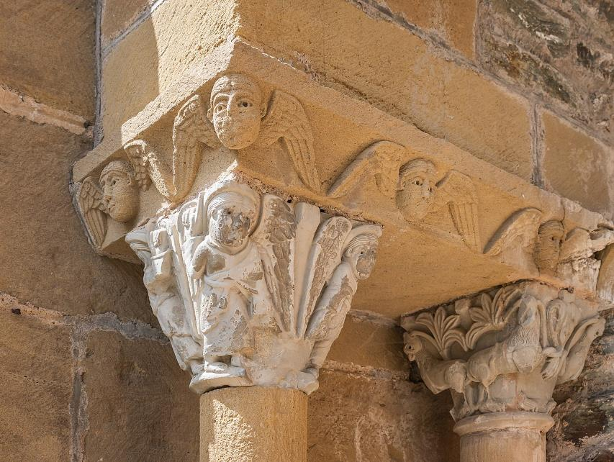
Capitals of the Saint Faith abbey church in Conques, commune of Conques-en-Rouergue, Aveyron, France

Slide 13
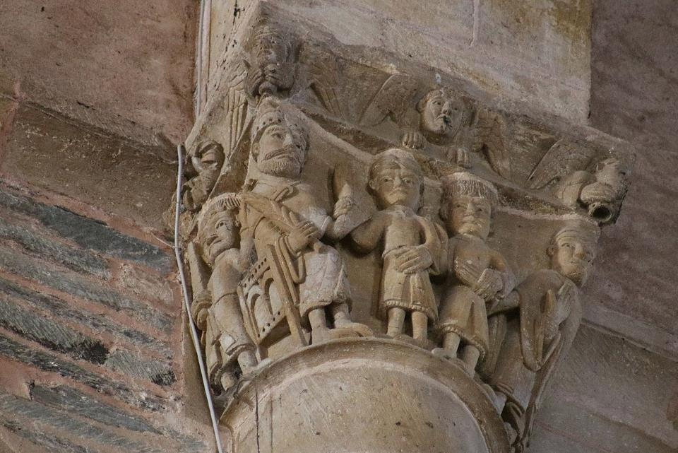
Conques - Abbatiale Sainte-Foy

Slide 14
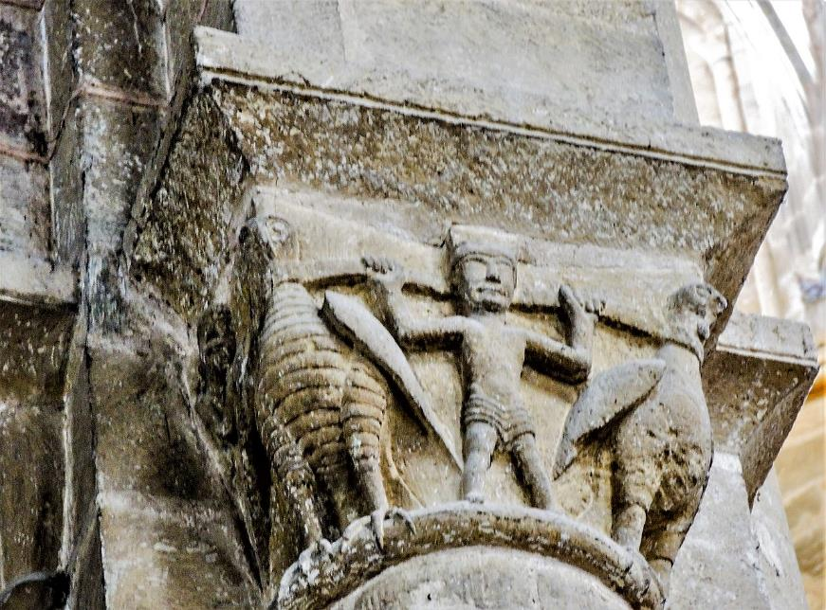
Chapiteau de l'abbatiale

Slide 15
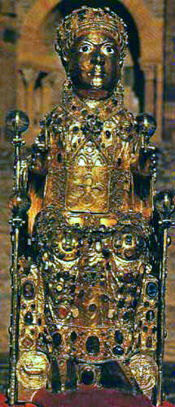
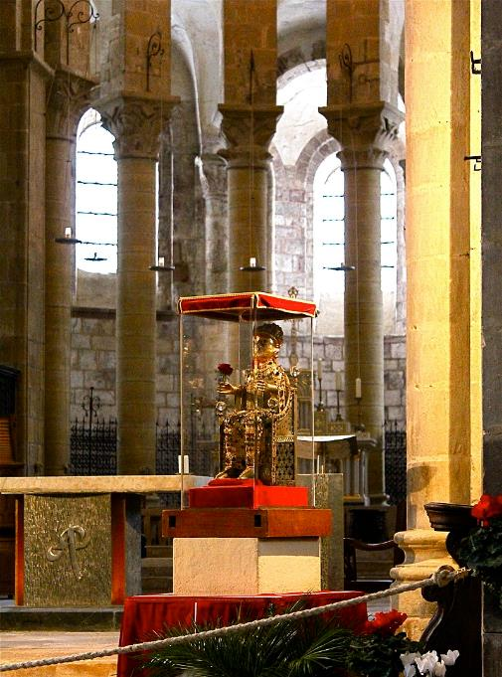
La statue reliquaire de sainte Foy dans le chœur de l'abbatiale.
Statue reliquaire de sainte Foy (ixe siècle). Trésor de l'abbatiale Sainte-Foy de Conques.

Slide 16
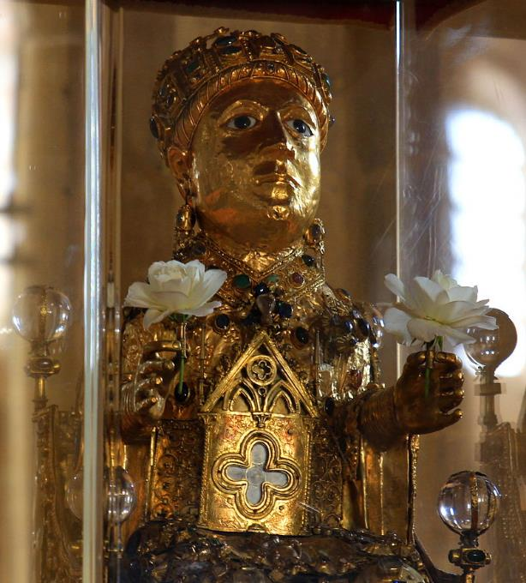
Statue reliquaire de sainte Foy.

Slide 17
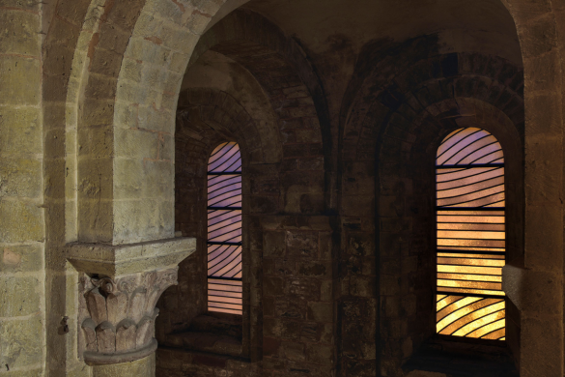
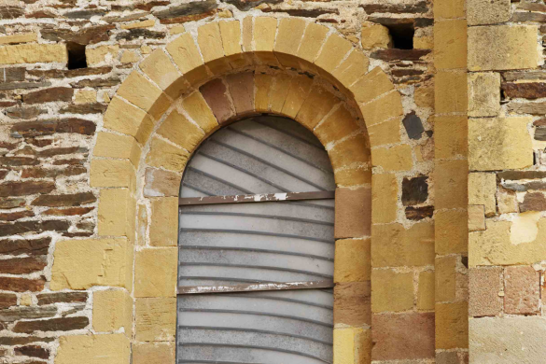
LeS Vitraux De Pierre Soulages

Slide 18
Pierre Soulages, né le 24 décembre 1919 à Rodez et mort le 25 octobre 2022 à Nîmes, est un artiste peintre et graveur français.
Associé depuis la fin des années 1940 à l'art abstrait, un temps rapproché de l'action painting et de l'abstraction lyrique, il travaille hors de tout groupe et son œuvre échappe à tout positionnement théorique collectif. Particulièrement connu pour son usage des reflets de la couleur noire, qu'il appelle « noir-lumière » ou « outrenoir », il peut néanmoins être considéré comme l'un des principaux représentants de la peinture informelle.
Très tôt, il connaît un succès international important en se faisant remarquer dans deux pays en particulier : l'Allemagne et les États-Unis. Il est rapidement apprécié par une majorité de collectionneurs et reçoit le soutien de plusieurs personnalités importantes du monde de l'art américain, en pleine mutation au début des années 1950, comme le marchand d'art Samuel M. Kootz. Ses toiles entrent ainsi dès le début de sa carrière dans les collections des plus grands musées européens et américains.

Slide 19
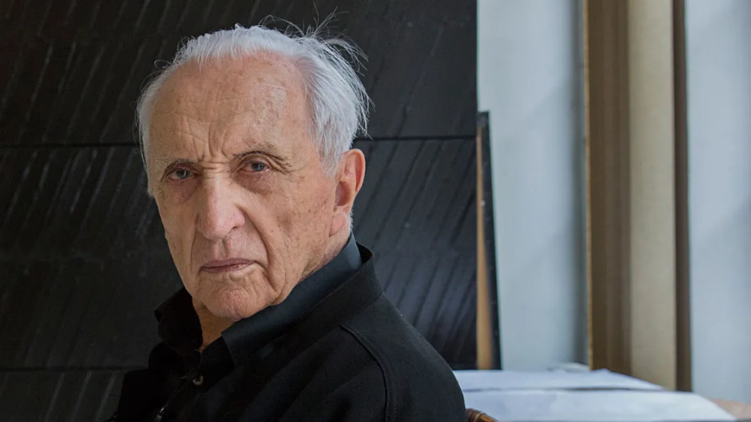
Les Vitraux De Pierre Soulages
Pierre Soulages

Slide 20
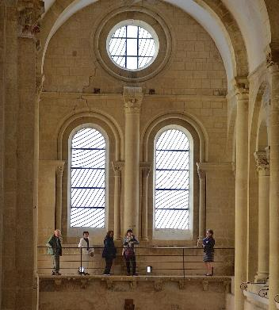
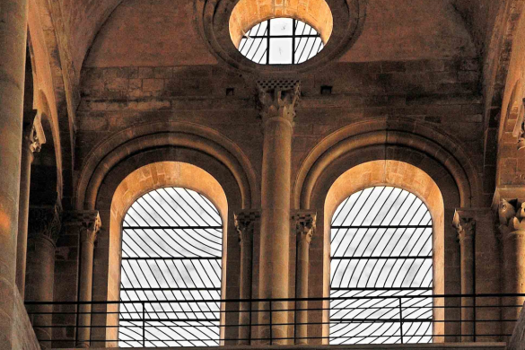

Slide 21
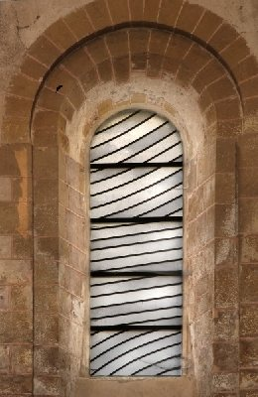
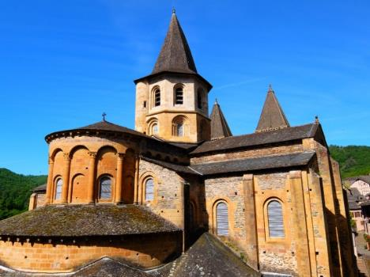
LES VITRAUX DE Pierre SOULAGES

Slide 22
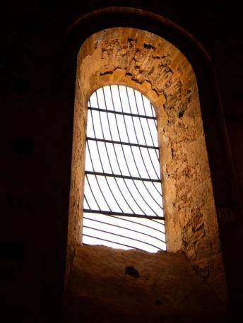
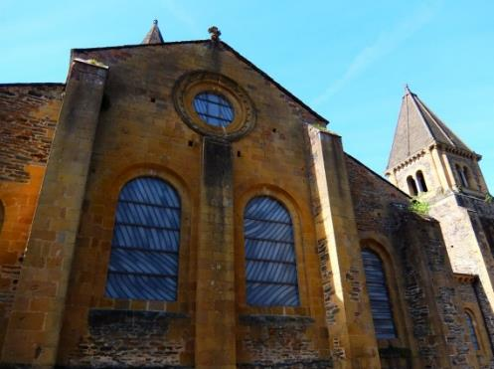

Slide 23
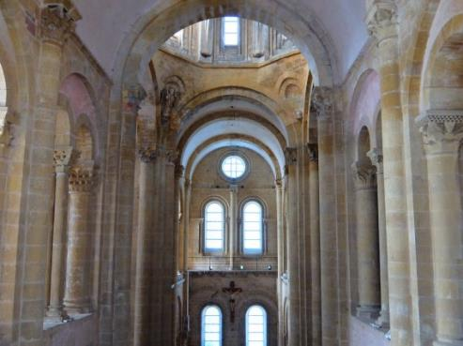
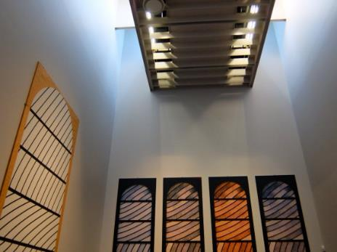
Les Vitraux De Pierre Soulages

Slide 24
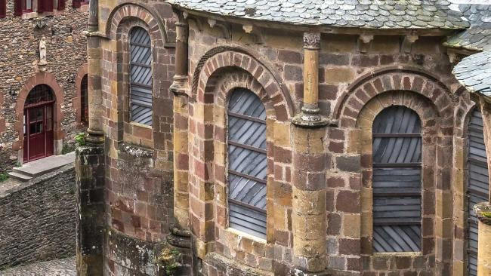
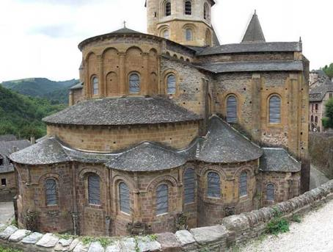
Le chevet de l’abbatiale Sainte-Foy de Conques, avec les vitraux de Pierre Soulages

Slide 25
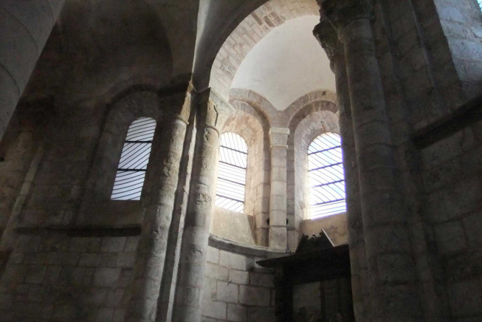
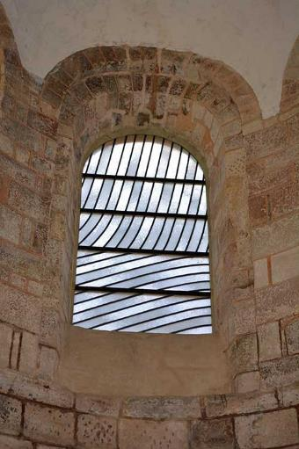
Pierre Soulages : un peintre cistercien

Slide 26
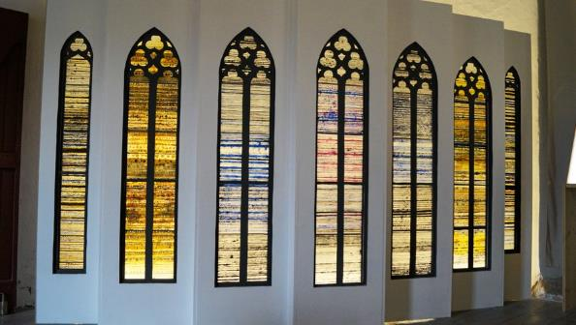


Slide 27
Lorient Vous Remercie De Votre Visite
Les Images Et Le Son Du Net
Daniel

